Slide 1
Asker tek
Tegningsløs armering
Patrick Mahieu Rambøll norge
Jan MALYSZKO Celsa Steelservice
Notes:
«River en A0 Armeringstegning synd»
Dette har vi gjort på Asker Tek, som er et pilotprosjekt innenfor tegningsløs armering.
Kommenterarer:
Snakk rolig , men flytende
Full kontroll på første slidene

Slide 2
Patrick Mahieu
Gift og 1,9 barn
Sivilingeniør Byggeteknikk og Arkitektur
Arbeidserfaring
06-08: Sivilarkitekt Artabel (Belgia)
08-13: Sivilingeniør Bygg H&BB
14-dd: Sivilingeniør Bygg Rambøll
Tegningløs
Content slide, two columns with image
Notes:
Patrick Mahieu heter jeg, er gift og har et gjennomsnitt antall barn i følge statistikken.
Jeg er utdannet Sivilingeniør Byggeteknikk og Arktitektur, og har over 10 år erfaring i byggebransjen.
OG jeg elsker tegningsløs, bildet er forresten definisjonen på tegningsløs i følge Google Bilder.
Tegningsløs stængelborer

Slide 3
Innhold
Introduksjon
Hvorfor
Litt om Asker Tek
Gjennomføring
Prosess fra a til å
Avslutningsord
Lærdom
Forbedringspotensialer
Veien videre
Content slide
Notes:
Vi skal snakke litt om hvorfor vi har prøvd oss på tegningsløs armering og litt om Asker Tek.
Så går vi gjennom prosessen og avslutter med lærdom, forbedringspotensialer og veien videre.

Slide 4
1. Introduksjon
Content slide
Notes:
Noen uker etter oppstart byggeplass, snakket jeg med betongbasen og han mente at 3D armering er mye bedre enn 2D tegninger som i gamle dager.

Slide 5
«Det er mye bedre å se armeringen i 3D enn
2D tegninger som i gamle dager.»
Niklas Olsen - Betongbasen på Asker Tek
Content slide

Slide 6
Hvorfor 2D TEGNING?
Content slide, two columns with image
Notes:
Og han har helt rett, fordi hvorfor skal vi bruke masse energi og tid i å lage 2D tegninger,
Hvis det holder med en armeringsmodell som inneholder alt av informasjon en byggeplass trenger
Utfordringen er å gjøre den brukervennlig til byggeplassen

Slide 7
Hvorfor TEGNINGSArkiv?
Content slide, two columns with image
Notes:
Hvorfor trenger entreprenøren et tegningsarkiv og bruke mye tid og penger til å bytte ut papirkopi med papirkopi
Hvis det holder med 1 modellfil på serveren?

Slide 8
Fordeler Tegningsløs Armering
Planlegging
Optimalisere logistikk og status på jern
Kontroll på mengder (unngår regnefeil)
Mulighet til å koble mot tid (4D) og kostnad (5D)
Leggeplan med riktig monteringsrekkefølge
Bøyelister rett fra modell
Prefabrikerte armeringsbur
Content slide

Slide 9
Fordeler Tegningsløs Armering
Bygging
Bedre forståelse (knutepunkter) og mulighet til å ta egne snitt
Sanntids samhandling (ingen usikkerhet med revisjoner)
Øke effektiviteten og mindre gangtid på byggeplassen
Økt kvalitet og redusere antall feil
Besparelse i kopieringsutgifter (også miljøgevinst)
Statistikk fra tidligere prosjekter og bruke data for å fokusere på feil og mangler
Fremtida er tegningsløs
Content slide

Slide 10
Oppstart Asker TEk
Presenterte visjonen «tegningsløs armering» januar 2016
Skanska var entusiastisk
Var glad at RIBen selv foreslå et pilotprosjekt
Content slide
Notes:
Fikk tildelt prosjektet i november 2015 og presenterte vår visjon «tegningsløs armering» til Skanska i januar 2016
Skanska var entusiastisk
Skanska var glad at RIBen selv foreslå et fremtidsrettet pilotprosjekt
Viktig med tett samarbeid for å få det til å fungere
Fikk grønt lys til å teste dette ut til og med bunnplate, ny vurdering etterpå (men det var ikke nødvendig)

Slide 11
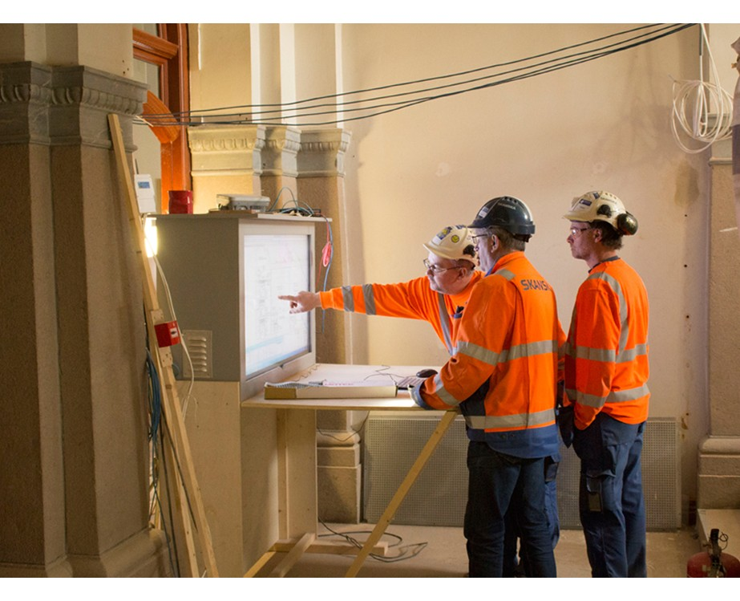
Nødvendige forberedelser
BIM koordinatorer
Hardware & Software
Lisenser
Nettbrett / PC
BIM kiosk
Opplæring
Content slide
Notes:
Vi har varslet at det trenges en del forberedelser:
- Det trenges en BIM koordinator fra konsulentfirma og entreprenør som jobber tett sammen
- Av hardware og software trenges det lisenser på valgte programvarer som Solibri Model Checker, nettbrett + PC med A3 skriver på brakke til arbeider, samt BIM kiosk
- Alle involverte som skal delta i prossessen må læres opp, både hos konsulentfirma og entreprenør

Slide 12
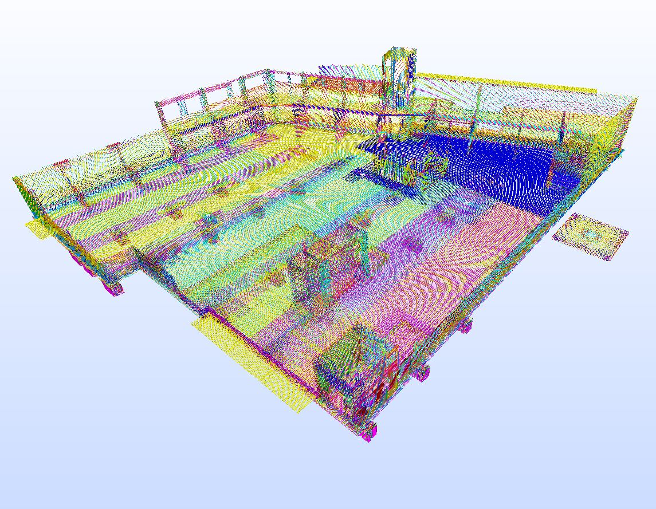
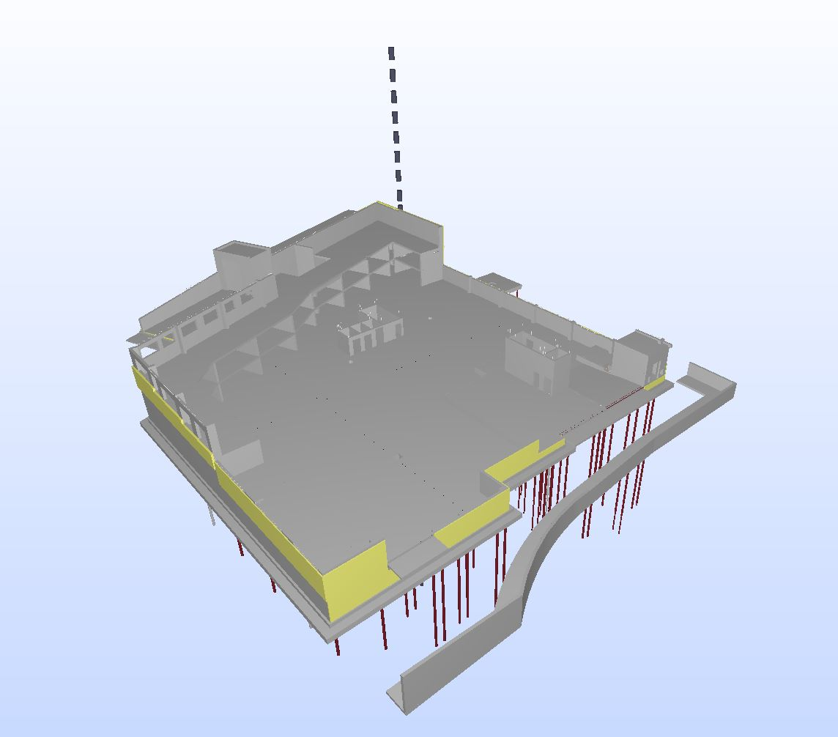
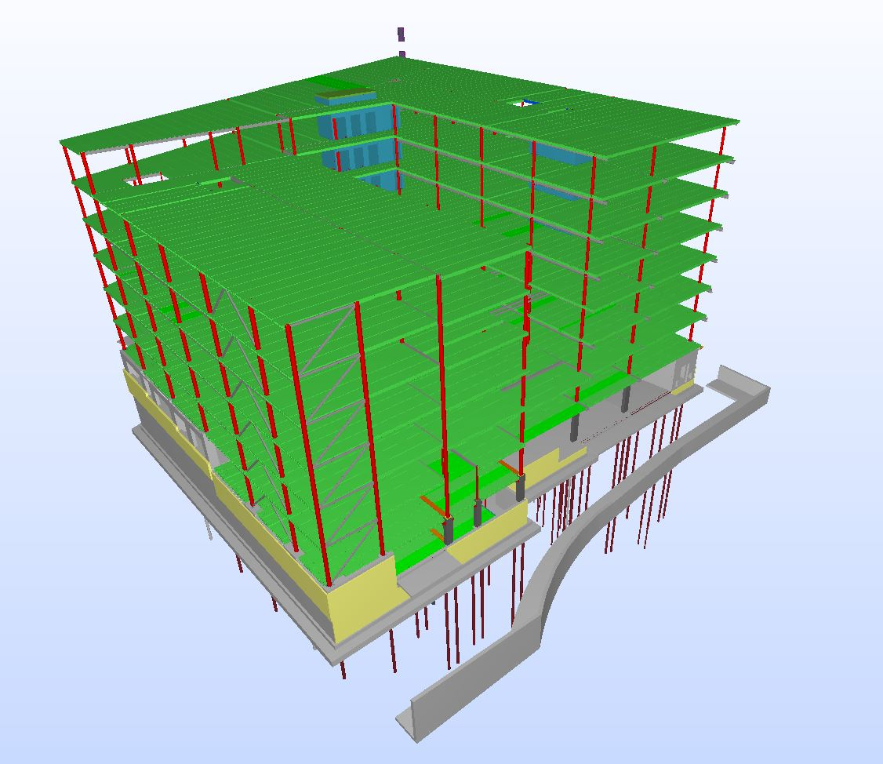
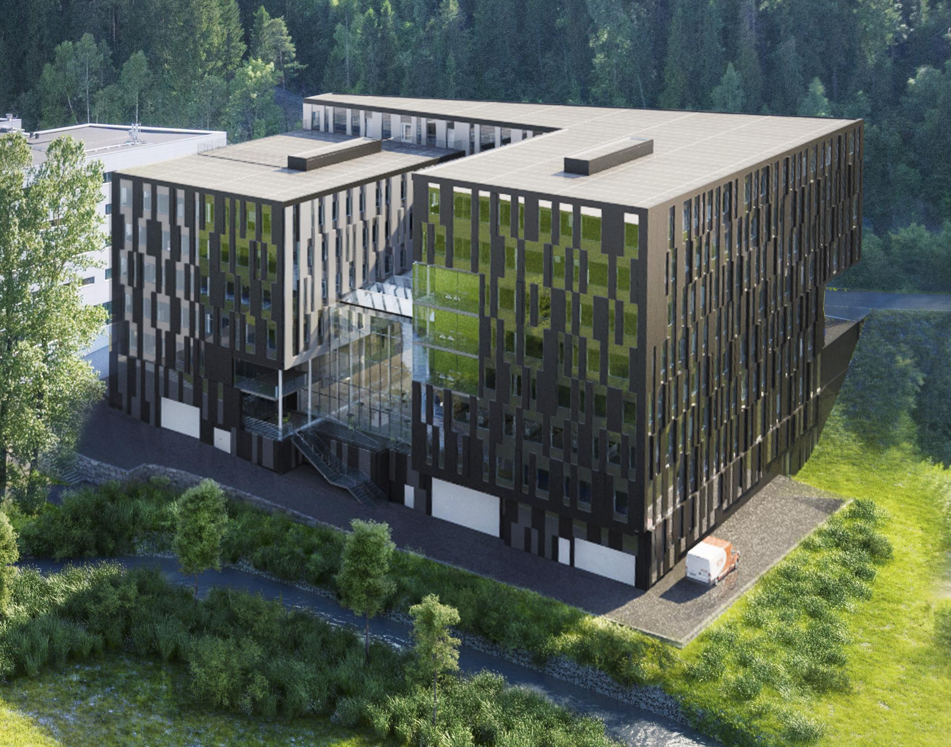
litt info om Asker Tek
Kontorbygg på ca 20.000m²
9 etasjer, hvorav 2 med parkering
Prefab overbygg
Ca 470 tonn 3D armering
Content slide
Notes:
Kontorbygg på ca 20.000m²
9 etasjer, hvorav 2 med parkering
Prefab overbygg
ca 470 tonn med 3D armering

Slide 13
2. Gjennomføring
Content slide
Notes:
2. Gjennomføring

Slide 14
Prosess
Modellering
Eksport & Kontroll
Utsendelse
Etterarbeid
Byggeplass
Content slide
Notes:
Disse er prosessene som vi skal se litt nærmere på

Slide 15
Prosess
?
NEI
Men det var utfordrende og lærerikt!
Content slide
Notes:
Gikk prosessen Smertefritt?

Slide 16
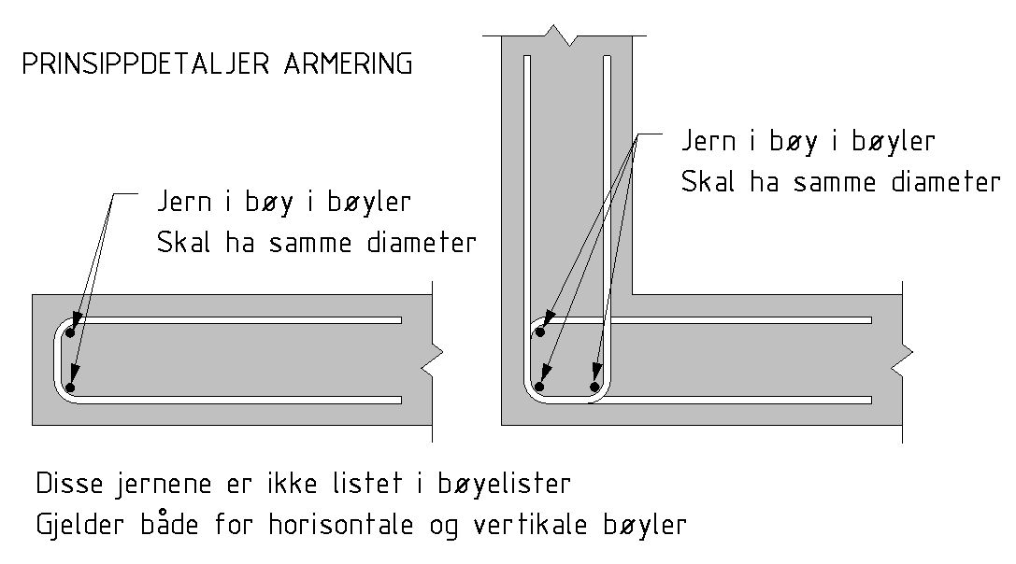
Modellering
Ingen tegninger: «100% riktig»
2D prinsippdetalj (merknad på formtegning)
Content slide
Notes:
Ingen tegninger: modellere 3D armering «100% riktig»
Kun en 2D prinsippdetalj: jern i bøylehjørne (merknad på formtegning)

Slide 17
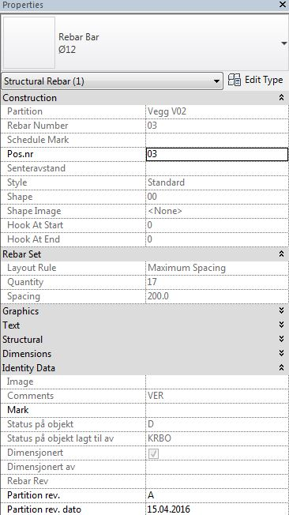
Modellering
Fylle ut alle parametere
Riktig overdekning!
Ø, c/c og antall
Status B, C, D
Pos. Nr.
Kommentar (VER)
Partition («Produksjonsetappe») f. eks. Vegg V02
Partition Rev., Partition Rev. Dato og Rebar Rev.
Content slide

Slide 18
Modellering
Produksjonsetapper Dekker Produksjonsetapper Vegger
Content slide, two columns with image
Notes:
I samarbeid med Skanska, har vi delt opp vegger og dekker i forksjellige partitions, tilpasset støpe-etapper.

Slide 19
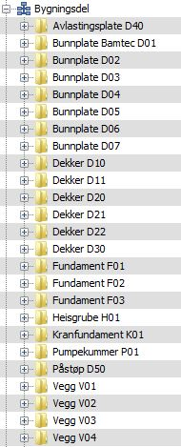
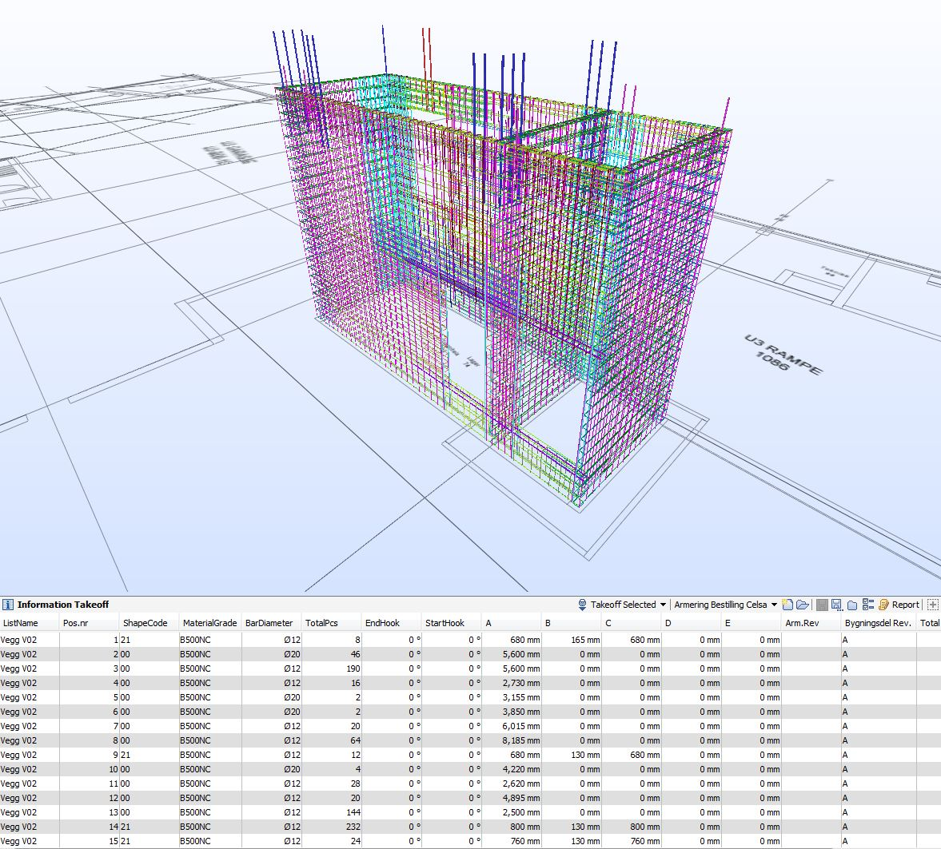
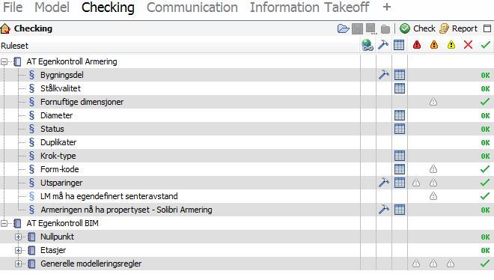
Eksport & Kontroll
Eksport til IFC
Kontroll i Solibri Ny rutine, ingen kontrollkopier
«Rulesett»
«Classification» produksjonsetappe
«Information Take Off»
Content slide
Notes:
Når alt er ferdig, eksporteres filen til IFC
Og kontrolleres ved hjelp av Solibri.
Vi hadde ingen rutines for dette, og vi har heller ingen kontrollkopier denne gangen.
Rambøll har laget noen regelsett for sjekk av form og armering. Det kan samtidig dokumenteres at EK er utført
I tillegg har vi har som rutine å utføre en visuell sjekk i Solibri
Ved hjelp av classifictions kan det vises en partition om gangen
ITO’s er i tillegg et fantastisk hjelpemiddel å se informasjonen du trenger, som f.eks. delt opp som en bøyeliste, eller delt opp per gruppe jern som skal legges ut

Slide 20
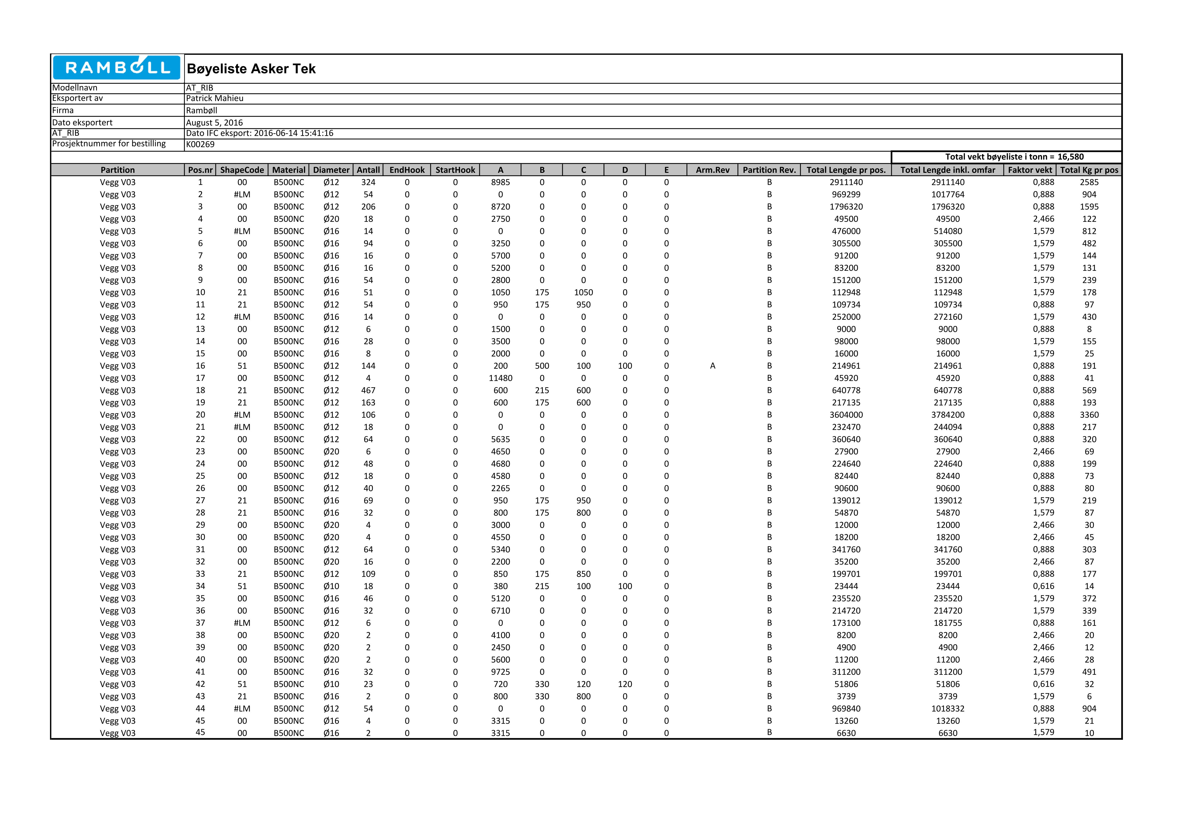
Kontroll Bøyeliste
Solibri
Produksjonsetappe eller noen få jern
Report (bøyeliste template)
Content slide
Notes:
Rett fra Solibri
Velg en hel partition, eller kun noen få jern
Report (med RNO template.xlsx)
Lagt inn faktor for overlapp og kapp løpemeter
Regner ut antall tonn per bøyeliste
Er laget i samarbeid med Celsa, kan sendes rett til bøyemaskin

Slide 21
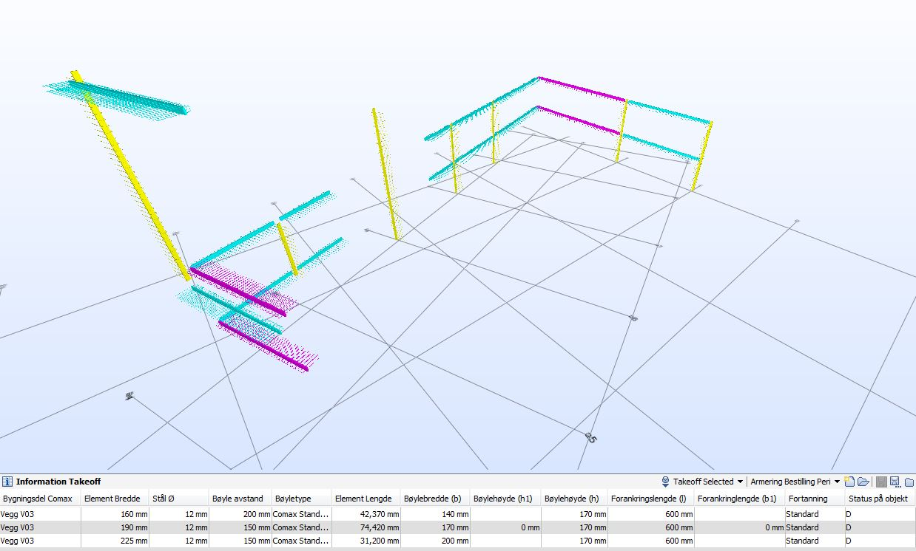
Kontroll SKJØTEJERNSKASSETTER
ITO «Skjøtejernskassetter»
Element Bredde
Ø
Bøyle Avstand
Bøyletype
Element lengde
Bøylebredde b
Bøylehøyde h / h1
Forankringslengde
Fortanning
Content slide
Notes:
I tillegg kan skjøtejernskassettene bestilles rett fra Solibri. Alle parametere som trenges er listet opp i en tilpasset Information Take Off.
Peri har aldri fått så mye informasjon fra en RIB før.

Slide 22
JAN MALYSZKO
Ingeniør Byggeteknikk
2013-2014 Prosjekterende ingeniør AIGMA (Polen)
2014-2015 Jernbinder - Hålogalandsbrua Borg Armering (Narvik)
2016-d.d Teknisk rådgiver (leder siden 01.2017) Celsa Steel Service (Oslo)
Content slide
Notes:
Jeg heter Jan Malyszko og er utdannet ingeniør innen byggeteknikk og har vært i Celsa i et år nå.
Videre har jeg jobbet med BIM og alle produkter innen armering som er tilgjengelige hos Celsa.
____
Etter studier fikk jeg en jobb på Hålogalandsbrua i Narvik hvor jeg jobbet mye med armering i praksis. Dette har stor betydning når man jobber
i et firma som leverer tidsbesparende løsninger for byggeplasser.

Slide 23
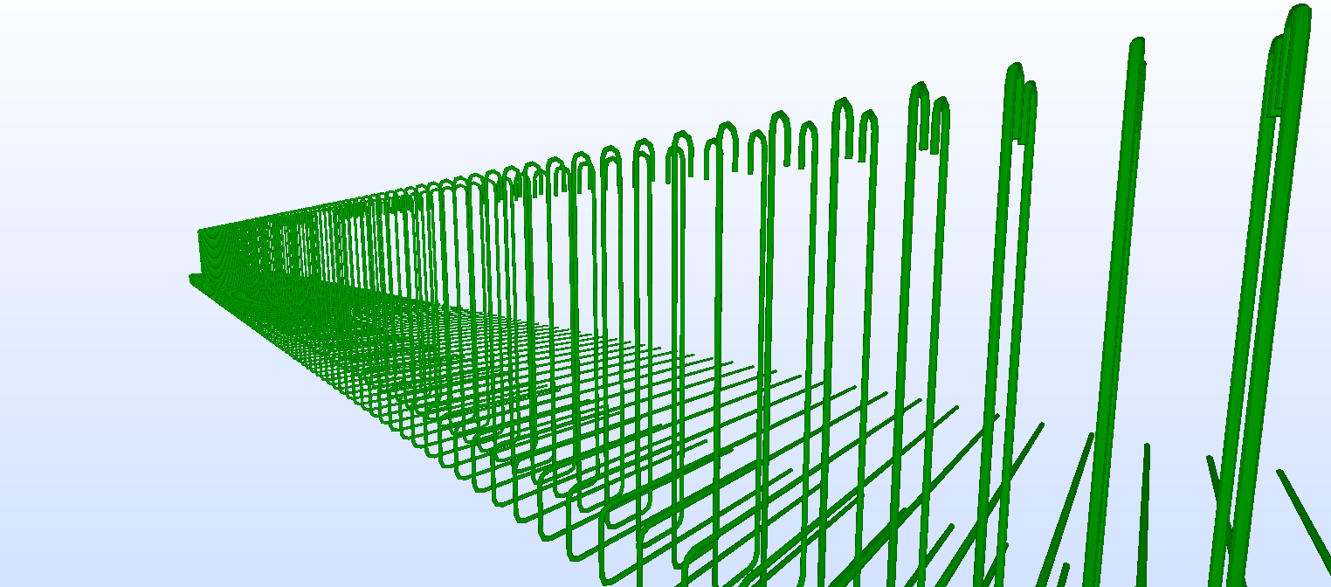
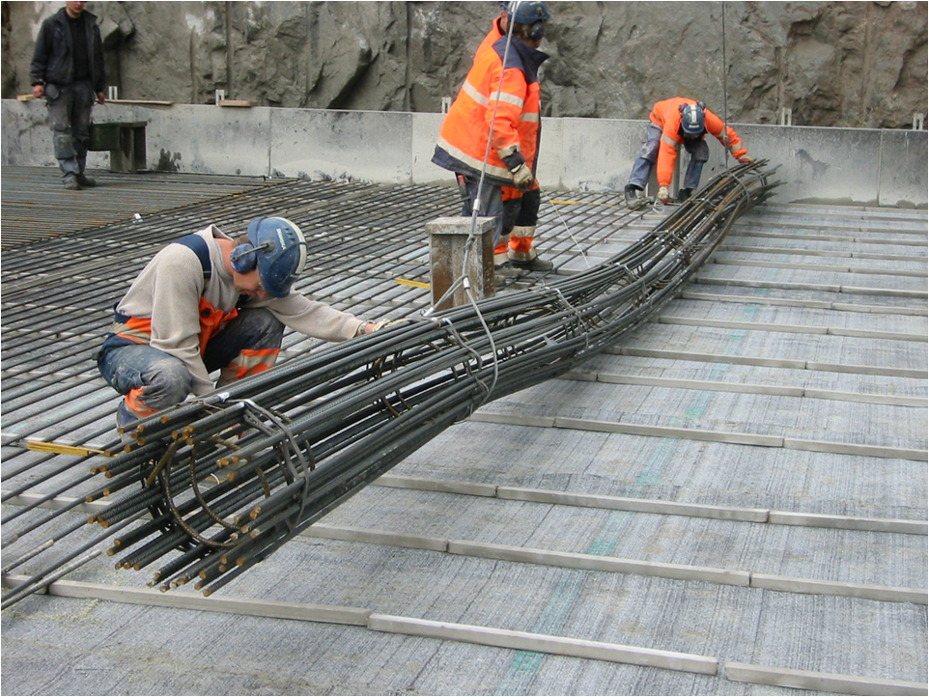
ETTERARBEID – PRODUKTER FRA CELSA
Kamstål (kapp og bøy) BAMTEC (armering i rull)
Content slide
Notes:
I oppstartsmøte med Skanska har vi avtalt at i bunnplaten kan vi bruke bamtec og resten skulle armeres tradisjonelt.

Slide 24
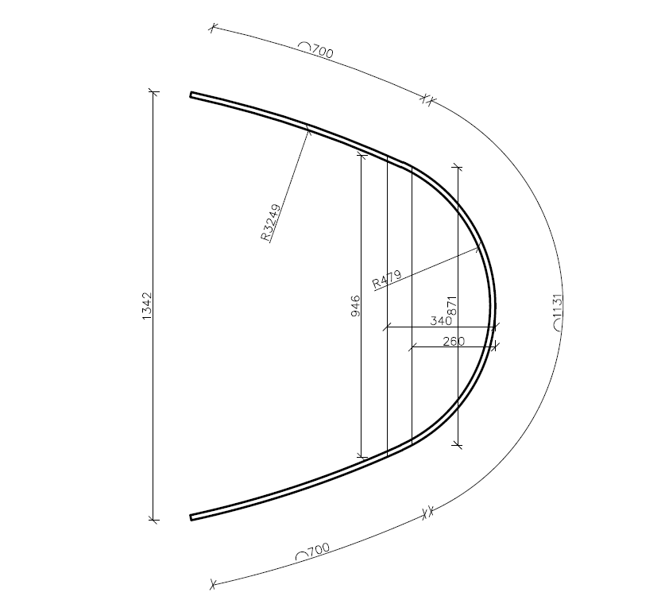
Kamstål - UTFORDRINGER MED DIGITAL ARMERING
Spesielle former (formkode 99)
Ikke alt kan produseres på en maskin
Koblinger, forankringer (Muffer, gjenger, T-HODER)
Variasjoner
Content slide
Notes:
Armering er nokså komplisert når det gjelder automatisert produksjon. Den største utfordringen er de spesielle formene som vi kaller formkode 99 i Norsk standard. For eksempel stengene som inneholder polar lengden må ofte sirkles først før de skal bøyes. Dette viser at produksjonsprosessen er mer kompleks. Man bør ikke glemme om alle typer koblinger og forankringer som kan i tillegg variere i lengden.

Slide 25
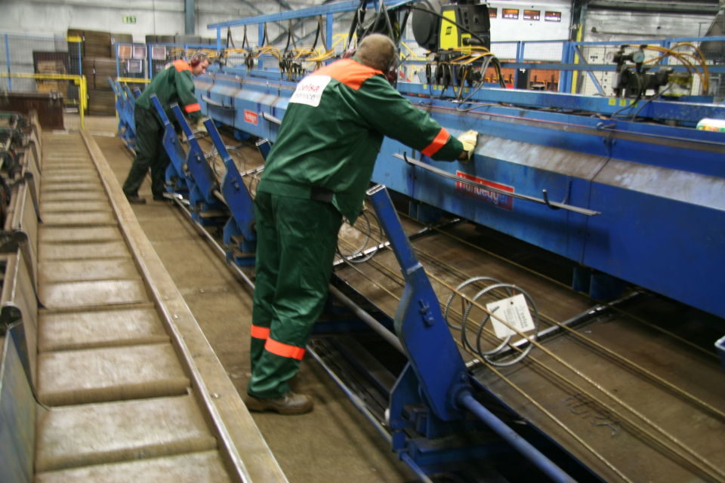
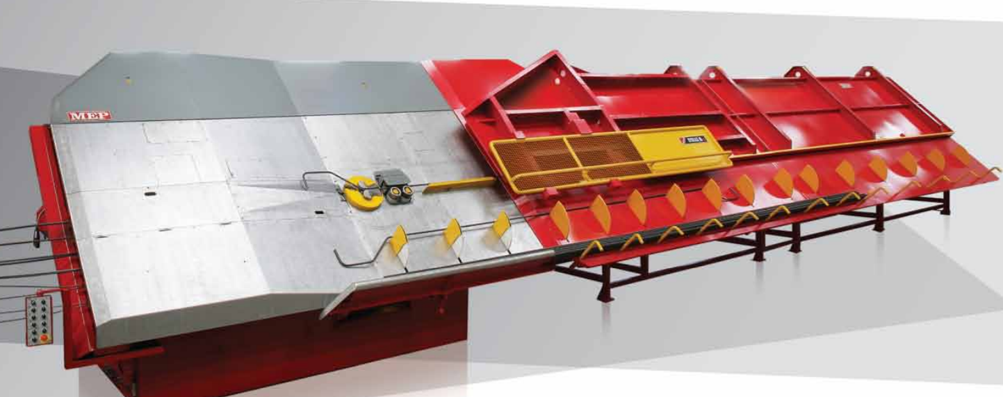
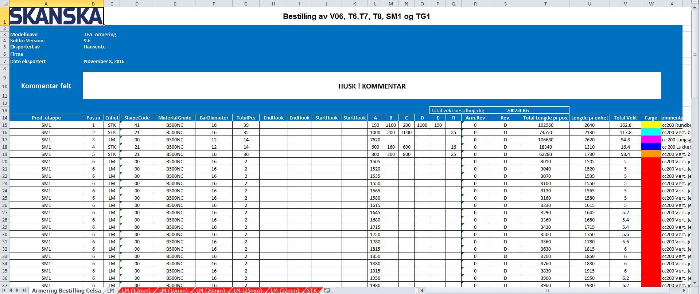
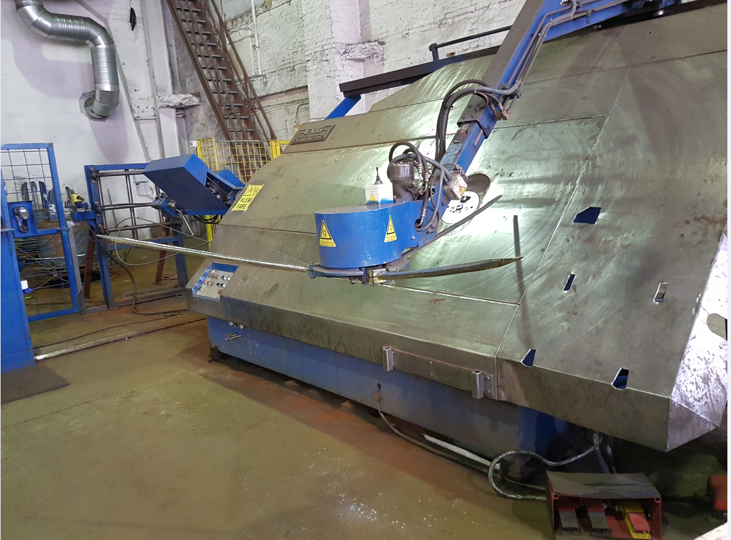
Kamstål - FRA IFC til BØYEMASKIN
Maskin 1
Maskin 2
Programvare som styrer alle produksjonslinjer
Content slide
Maskin 3
Notes:
På dette bildet kan vi se veien mellom IFC fil og maskin. Celsa har gjort stor innsats for å levere et system som vi kan kalle netsky og som blir koblet til et programvare som styrer alle produksjonslinjer. Dette gir mulighet til at eksternt bruker kan laste opp sin fil og kan observere hva er status av leveransen. I 2015 min kollega Brage fikk presentert QR nærmere så jeg vil bare presentere hvordan tar vi opp alt informasjon som ligger i xml fila. (Bildene skal endres)

Slide 26
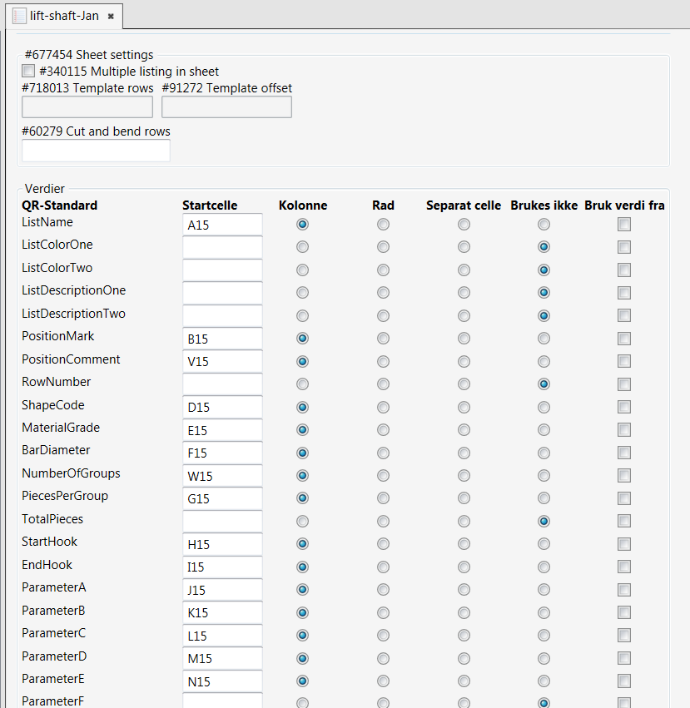
Kamstål - QR SOM IMpoRTVERKTØY
IMPORTMAL
Etter import får vi ferdig liste – full digitalt
Content slide
Notes:
Til venstre ser vi en opprettelse av malen til prosjektet. Vi rett og slett viser til QR hvor informasjon fins i excelarket. Når malen er ferdig velger vi den ved import. Det betyr at vi er uavhengige av dataplassering i de digitale listene som vi får fra forskjellige kunder.

Slide 27
Lærdom – Digital Armering
Asker tek (ting som ikke funket)
I dag
Kontakt med produksjon
Celsa teknikker har kontakt med byggeplassen og tar imot bestillinger
Bestilling sendes i pdf
Kun Excel fil
Løpemeter (lagerprodukter)
Excel fil inneholder flere ark som filtrer armering
Content slide
Feil ved import (kroker, variasjoner, manglede verdier)
Alt importeres 100% riktig
PER I DAG HAR VI 4 BIM PROSJEKTER I GANG SAMMEN MED SKANSKA !
OG DET BLIR FLERE … ☺
Notes:
Asker tek var første prosjekt hvor vi prøvde excel lister sammen med Skanska. Det viste seg fort at det var noen ting som ikke funket. Her kan vi se noen av dem.

Slide 28
BAMteC (ARMERING I RULL)
Utfordringer på Asker tek:
Det var første prosjekt hvor Celsa fikk IFC istedenfor DWG
Hovedarmering varierte fra ø16 til ø32
Celsa bruker Soficad (Autocad) som programvare til å prosjektere BAMTEC
Armering fra IFC kan ikke konverteres til DWG format
Bruk av Solibri og Autocad separat kan føre til feil
Content slide

Slide 29
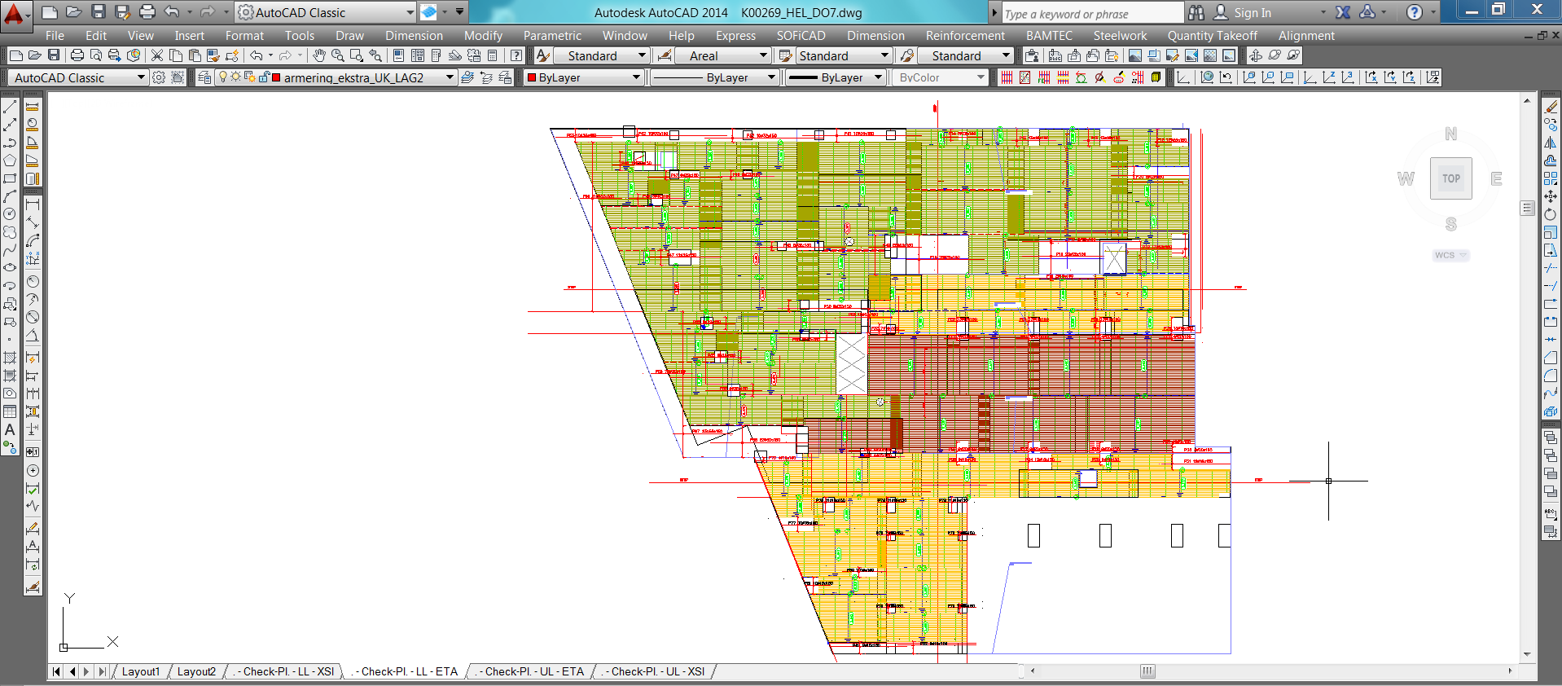
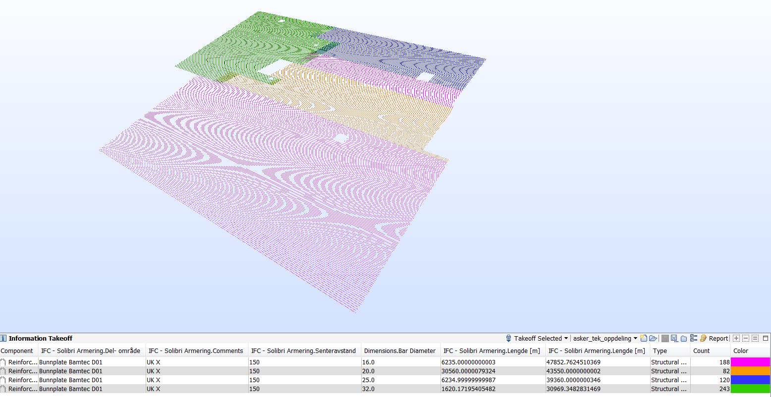
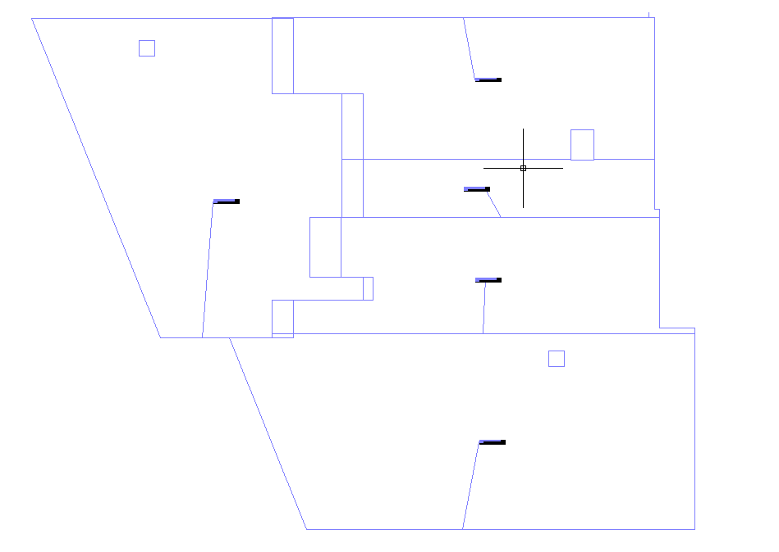
BAMTEC – PROSJEKTERINGSPROCESS
SOFiCAD
Solibri
Content slide
Ved samarbeid med Rambøll fikk Celsa tilgang til Revit fil som ble brukt til å lage DWG underlag med nøyaktig plassering av armering
Notes:
Det er slitsomt å jobbe på to skjermer samtidig spesielt når armering varierer så mye som på Asker tek. For å øke kvaliteten og for å begrense menneskelig feil hadde jeg tatt kontakt med Rambøll og foreslo at det hadde vært mye lettere hvis jeg kunne få tilgang til Revit fil.

Slide 30
BAMTEC – VEIEN VIDERE
Celsa vil fortsette prosjekteringsprosess i 2D
Det fins mulighet for å importere maskinfil til TEKLA og levere BAMTEC i IFC
Det holder med IFC som underlag til ukompliserte plater
Content slide

Slide 31
Byggeplass - Planlegging
Leggeplan
Bestilling bøyelister
Status armeringsjern
Bestilt
Levert
Montert

Slide 32
Byggeplass
Content slide, two columns with image
Notes:
Og selv om de ikke har tegninger blir det bygget!

Slide 33
3. AvslutNINGSord
Content slide
Notes:
Noen avsluttende ord

Slide 34
Lærdom Asker Tek
Bruk av 1 programvare på byggeplass
Solibri i brakkeriggen, Glue på iPad
Riktige beslutninger kostnad-nytte
Alt skulle modelleres i 3D, men det holder med 2D underlag til rullearmering

Slide 35
Forbedringspotensialer
IFC
Informasjon som entreprenør legges til bør kunne sendes tilbake til PRO
Målsetting (Solibri og Glue)
Ikke brukervennlig nok
Vilkårlig plassert tilleggsarmering
Programvare på iPad
Solibri iPad
BIM360 Glue åpenBIM
Content slide

Slide 36
Veien Videre RAMBØLL
2 Nye tegningsløs armeringsprosjekter
Oksenøya B1 (Skanska)
Lilleaker Vest (HENT)
Utviklingsarbeid
Integrere bS Real Life Object Mapping i Rambølls digitale verktøy (NS8360)
Utvide kvalitetskontroll IFC i Solibri
Bruk av IFC som underlag til beskrivelse
Rambøll satser på digitalisering
Tegningløse byggeplasser
VR, QR, osv.
Content slide

Slide 37
Takk for deres oppmerksomhet
End slide
Notes:
Endslide

